Slide 1
Инвестиционное послание мэра Усть-Кутского муниципального образования
2019 год

Slide 2
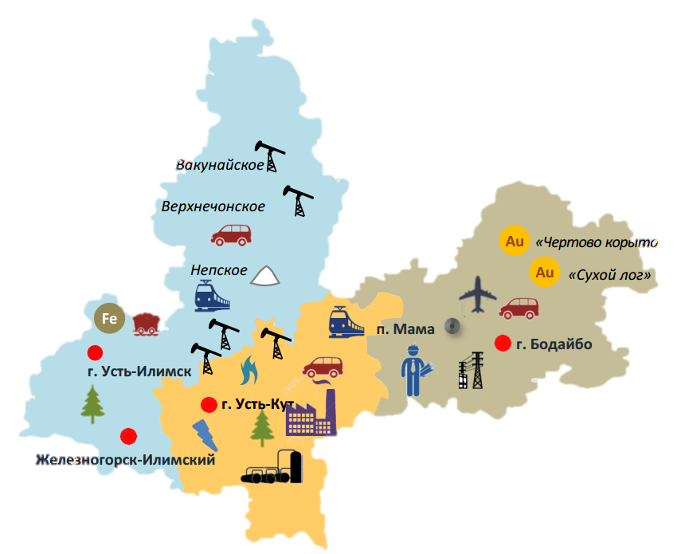
В соответствии со стратегическими документами Усть-Кутский район входит в Усть-Кутско-Ленскую опорную территорию развития. Перспективная специализация связана с развитием таких отраслей экономики как:
транспорт (повышение пропускной способности БАМа, расширение пропускной способности Ленского транспортного узла, реконструкция автомобильных дорог);
строительство магистрального газопровода «Сила Сибири», расширение пропускной способности нефтепровода «Восточная Сибирь – Тихий океан»,
добыча топливно-энергетических полезных ископаемых,
газопереработка и газохимия,
газоэнергетика (газовая ТЭС в районе г. Усть-Кута),
обработка древесины и производство изделий из дерева,
здравоохранение и предоставление социальных услуг.

Slide 3
Новые рабочие места
Развитие территории
Налоговые поступления
Инвестиции – вклад в благополучие района

Slide 4
Инвестиционные вложения, млрд. руб.

Slide 5
Реализуемые инвестиционные проекты
Ленская ТЭС на газе
Разработано технико-экономическое обоснование.
Газовый проект
Разработка технико-экономической документации
Объем инвестиций на 01.01.2019 порядка 2,1 млрд. руб.
Утверждена площадка для строительства.
Планируемый объем инвестиций 9011 млрд. рублей.
Создание газоперерабатывающего, газофракционирующего, геохимического заводов.
Производство полиэтилена и полипропилена объемом 650 тыс. тонн в год.
Строительство «ПС 500Кв Усть-Кут с заходами ВЛ 500 Кв и 220 КВ»
Планируемый объём инвестиций 5 млрд. рублей.
Повышение допустимого перетока мощности.
Разработка нефтегазоконденсантных, нефтяных месторождений на Ярактинском, Марковском, Ичёдинском, Большетирском месторождениях
Инвестиции на 01.01.2019 – более 96,0 млрд. рублей.
Создано 1664 рабочих места.

Slide 6
Развитие транспортной инфраструктуры
Строительство автомобильной дороги федерального значения «Вилюй»
Из 52 км, построенных за 3 года, 36 км построено на территории Усть-Кутского района
Проект по строительству 2-ой ветки БАМа
Реконструкция
Модернизация
Введены после капитального ремонта мосты через р. Казарка, Еловка

Slide 7
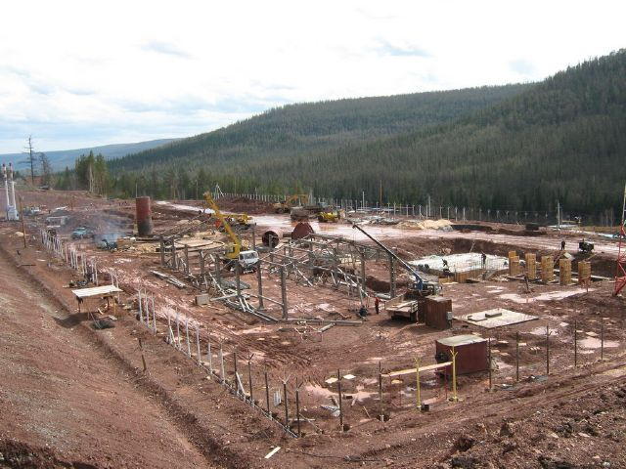
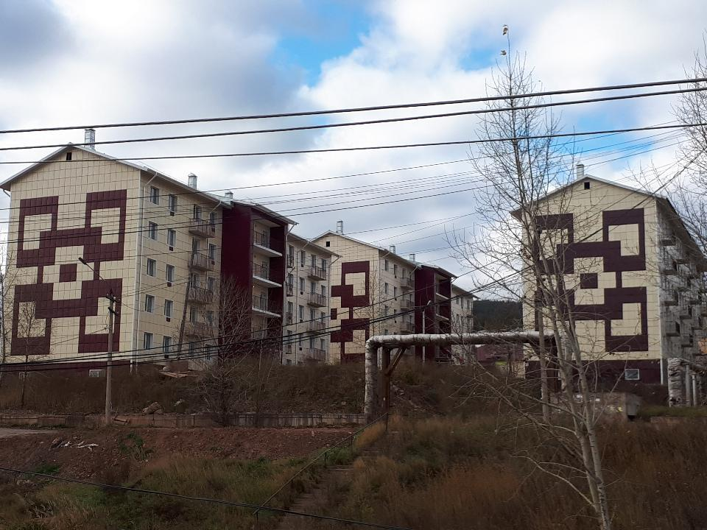
Строительство
Объем работ по договорам строительного подряда 5 млрд. 27 млн. рублей.
Введено 13 266,1 кв. м жилья, в том числе 4 многоквартирных дома (130 квартир в г. Усть-Куте), 31 индивидуальный жилой дом.

Slide 8
Исполнение доходной части, млн. руб.
2017 год – 2 330 млн. руб.
2018 год – 2 751 млн. руб.
+23,7%
+12,9%

Slide 9
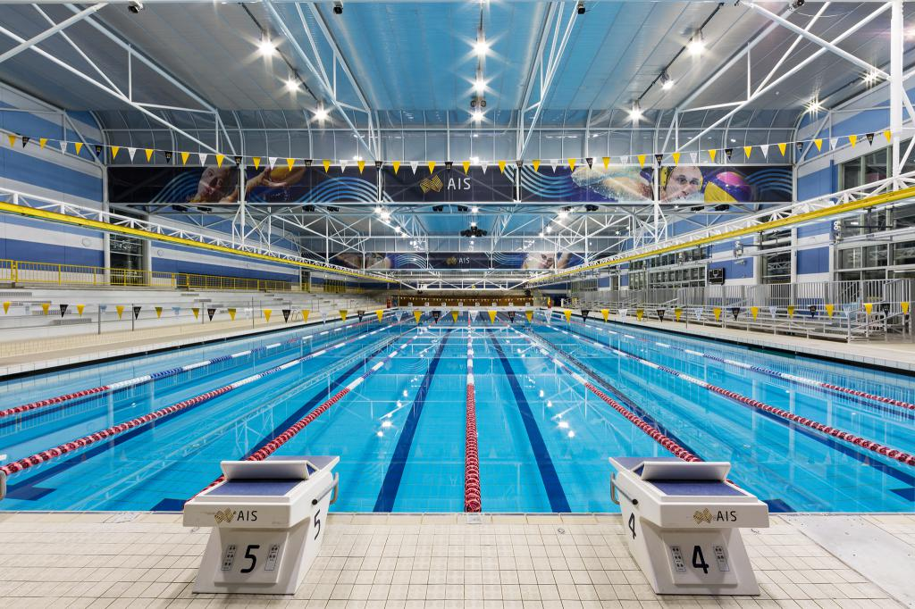
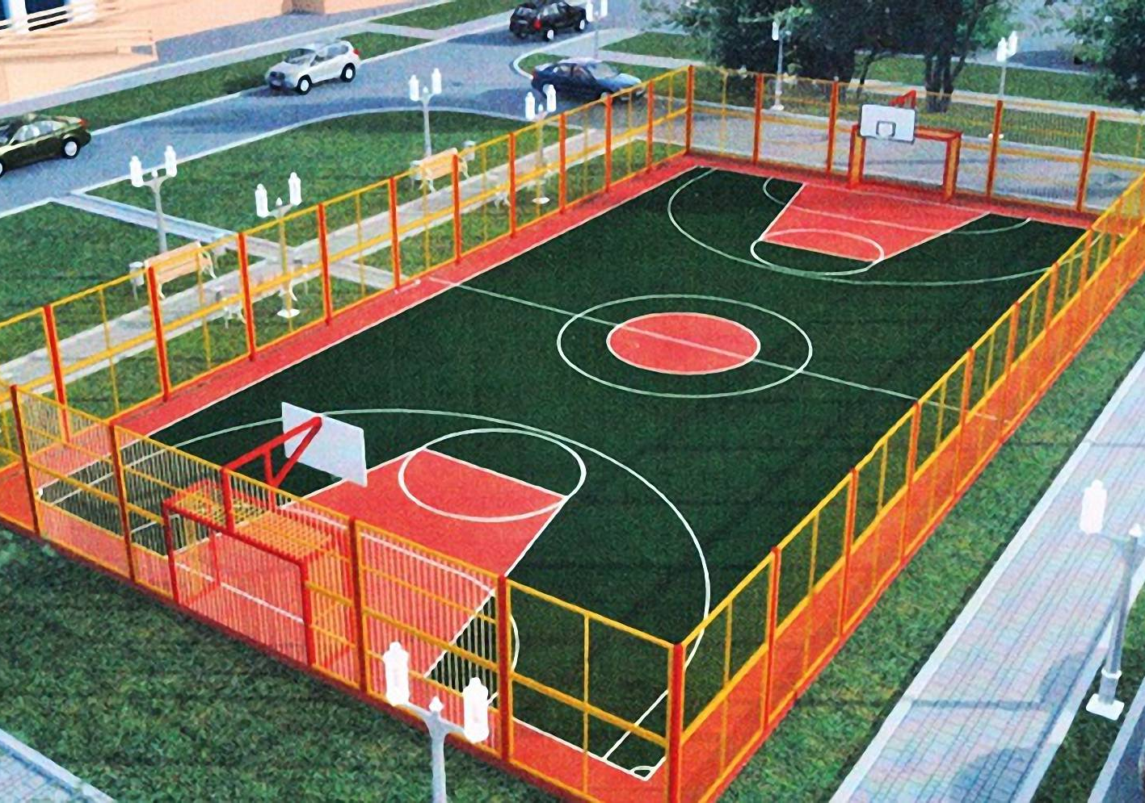
Бюджетные инвестиции
Многофункциональные спортивные площадки в сельских поселениях
Продолжение строительства плавательного бассейна

Slide 10
Лучшие практики Агентства стратегических инициатив
Процедура МЧП
Ответственное подразделение
Сокращение затрат
Профессиональ-ная подготовка
Разработка стратегии
Нормативные документы
Принятие стандартов качества
План создания объектов инфраструктуры

Slide 11
Поддержка СМСП
Информирование
Размещение актуальной информации на сайте Администрации УКМО (admin-ukmo..ru) в разделе «Малый и средний бизнес»
Семинары, встречи с институтами поддержки:
семинар по мерам поддержки Фонда промышленности Иркутской области,
расширенный семинар по видам и формам государственной и иной поддержки СМСП,
встреча с представителями Центра инжиниринга и Центра кластерного развития Фонда «Центр поддержки предпринимательства Иркутской области»
субсидирование части затрат на приобретение производственного оборудования 2 СМСП,
Предоставлена финансовая поддержка:
общая сумма 120,57 тыс. рублей
Электронными письмами в адрес предпринимателей
Рассылки через государственные органы (налоговая служба. центр занятости, пенсионный фонд, фонд социального страхования)

Slide 12
Многофункциональный молодежный центр
Площадка для общения
Сопровождение грантовой поддержки инициатив, участия в конкурсах
Профориентирование, профилактическая работа
Возможности для самореализации молодежи
«Молодость с её благородным энтузиазмом, с её смутными стремлениями к чистому, справедливому, к общественной правде есть одна из величайших сил прогресса».
Н.В. Шелгунов

Slide 13
Кадровая политика
Предприятия
Муниципалитет
Образование

Slide 14
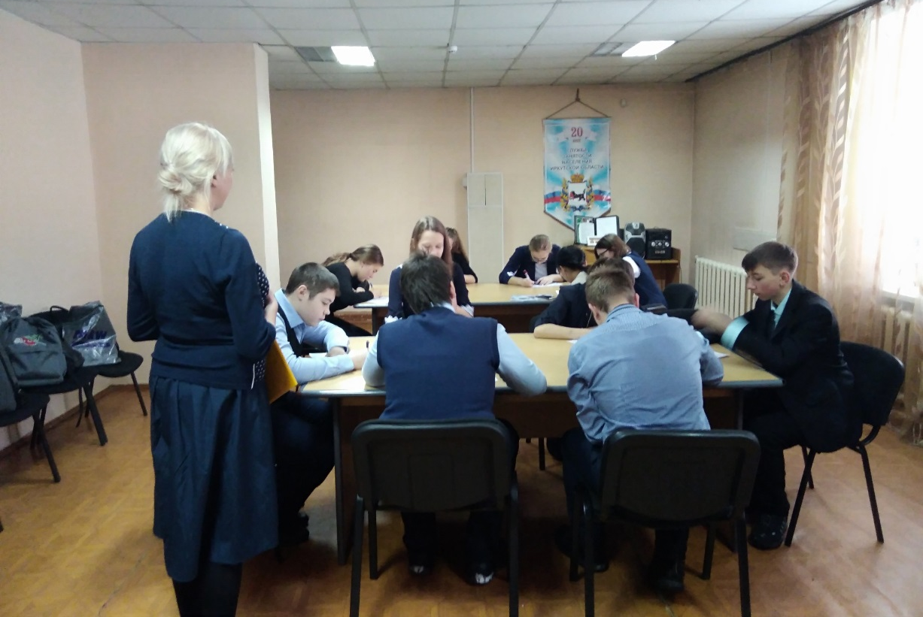
Профориентирование
МКП – подразделение Молодежного кадрового центра (г. Иркутск)
МКП способствует внедрению методических достижений в области профориентации в практику педагогов муниципального образования
МКП – центр профориентационной, профвоспитательной, профдиагностической и профконсультационной работы

Slide 15
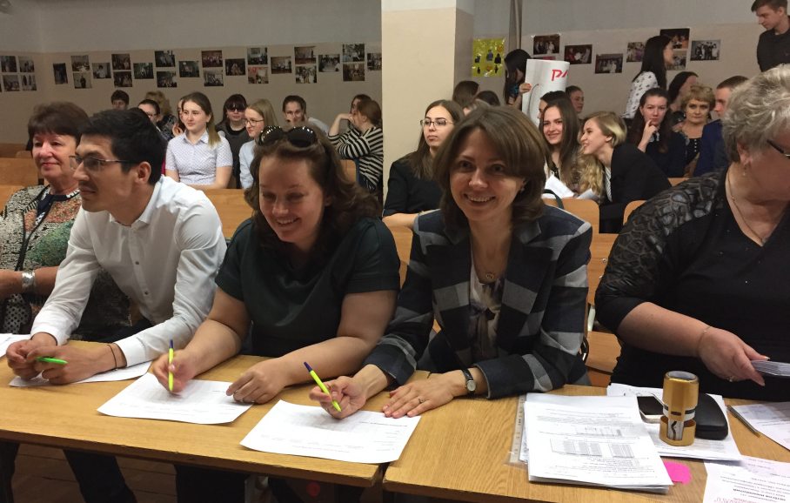
Молодые профессионалы
Союз «Молодые профессионалы (WorldSkills Russia)» является некоммерческим движением, миссия которого – повышение стандартов подготовки кадров.
Девиз: «Делай мир лучше силой своего мастерства!»

Slide 16
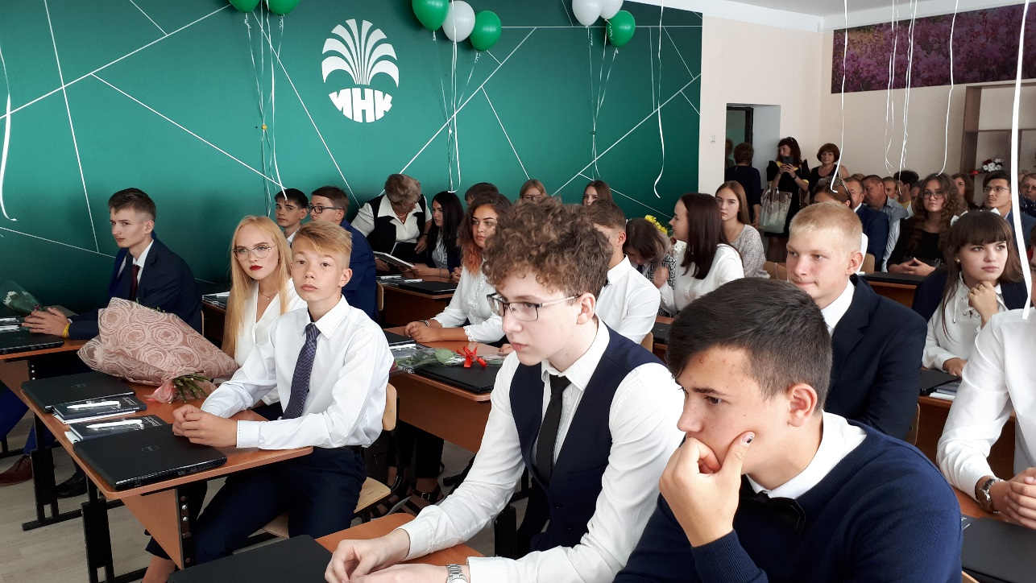
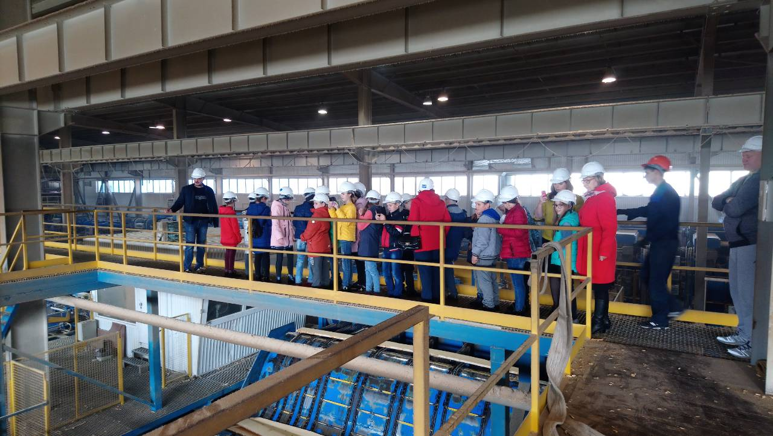
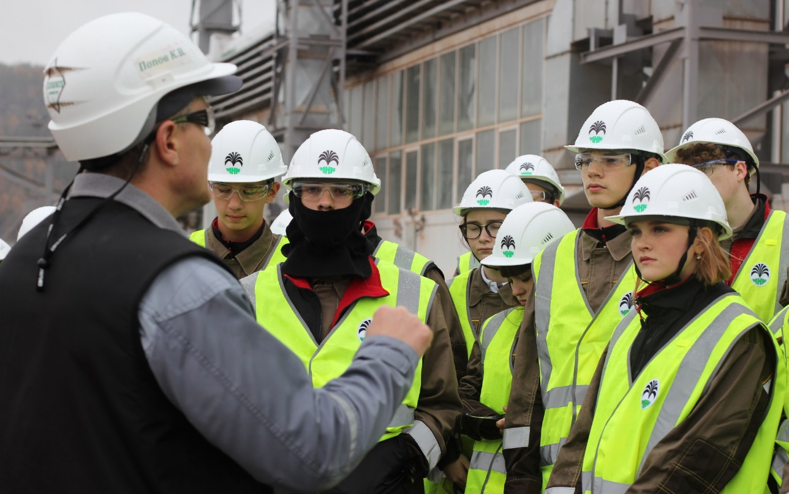
Взаимодействие с предприятиями

Slide 17
Поддержка кадров социальной сферы
Образование
«Подъемные»
Соц.выплата на приобретение жилья
За наем жилых помещений
Здравоохранение
«Подъемные»
Соц.выплата на приобретение жилья
За наем жилых помещений
Целевое обучение
Оплата ординатуры

Slide 18
Конкурентные преимущества
Выгодное географическое положение
Развитая транспортная инфраструктура
Богатый природно-ресурсный потенциал
Наличие энергетических ресурсов для производственных и бытовых нужд
Низкая стоимость электроэнергии
Условия для развития малого предпринимательства
Условия для развития сельскохозяйственной деятельности
Возможности для развития инвестиционного потенциала
Условия для развития туризма и отдыха
Налоговые преференции (льготы) для отдельных видов экономической деятельности, установленные регионом

Slide 19
Приоритеты
Цель:
Повышение уровня и качества жизни населения
Задача 1. Обеспечение достойных условий жизни
Задача 2. Создание возможностей для работы и бизнеса
Задача 3. Поддерживание высокого уровня управления

Slide 20
Контакты Администрации УКМО
По всем возникающим у Вас вопросам и предложениям Вы можете обращаться в Администрацию Усть-Кутского муниципального образования
Адрес: 666793, Иркутская обл., г. Усть-Кут, ул. Халтурина, 52
Мэр Усть-Кутского муниципального образования – Климина Тамара Александровна
тел. 8 (395-65) 5-74-97,
e-mail: priemnaya@admin-ukmo.ru
Первый заместитель мэра – Барс Михаил Александрович
тел. 8 (395-65) 5-74-13,
e-mail: 1zam@admin-ukmo.ru
Заместитель мэра по экономическим вопросам – Даникёрова Фаина Иннокентьевна
тел. 8 (395-65) 5-79-12,
e-mail: econom@admin-ukmo.ru
Контактные данные профильных управлений (комитетов, отделов, секторов) Администрации можно узнать на официальном сайте www.admin-ukmo.ru

